Slide 1
L’art, c’est ma passion !

Slide 2

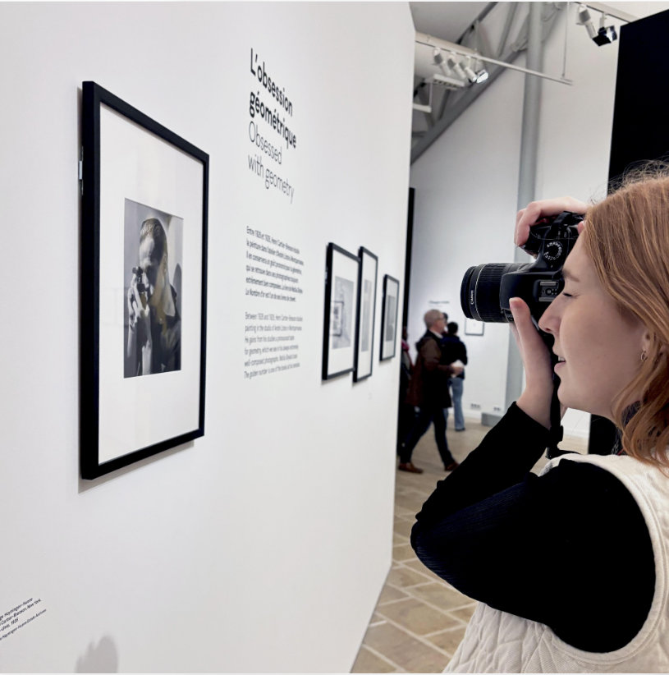
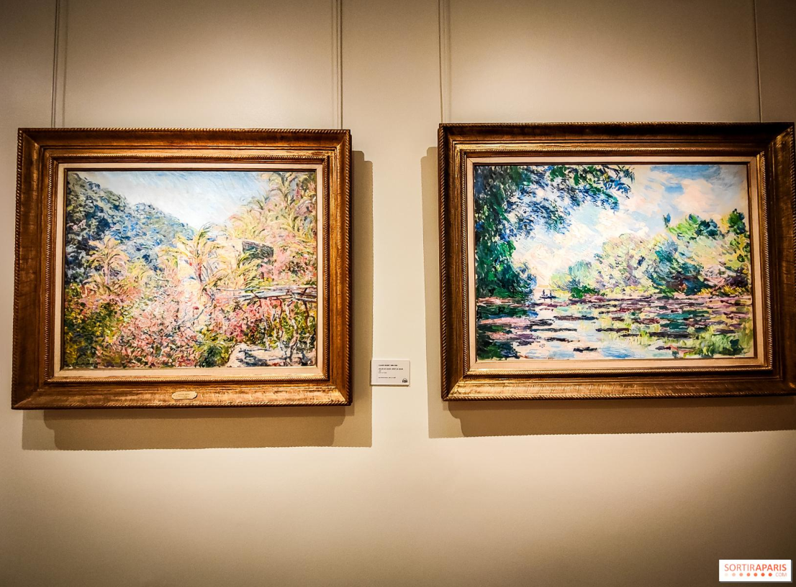
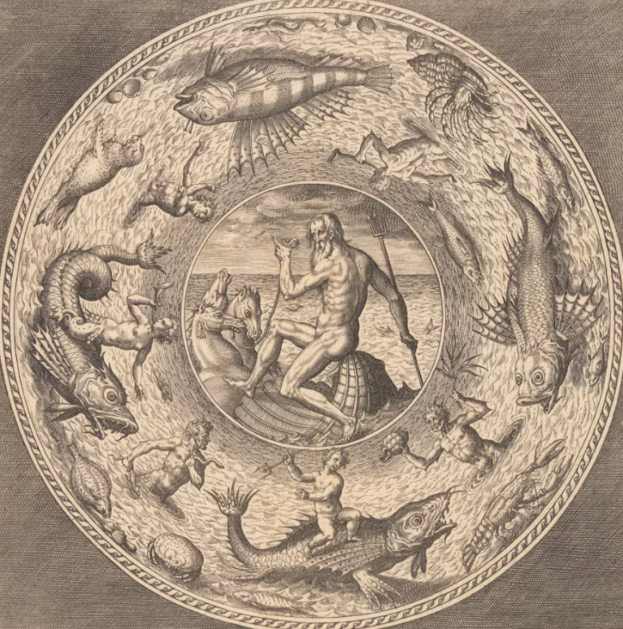
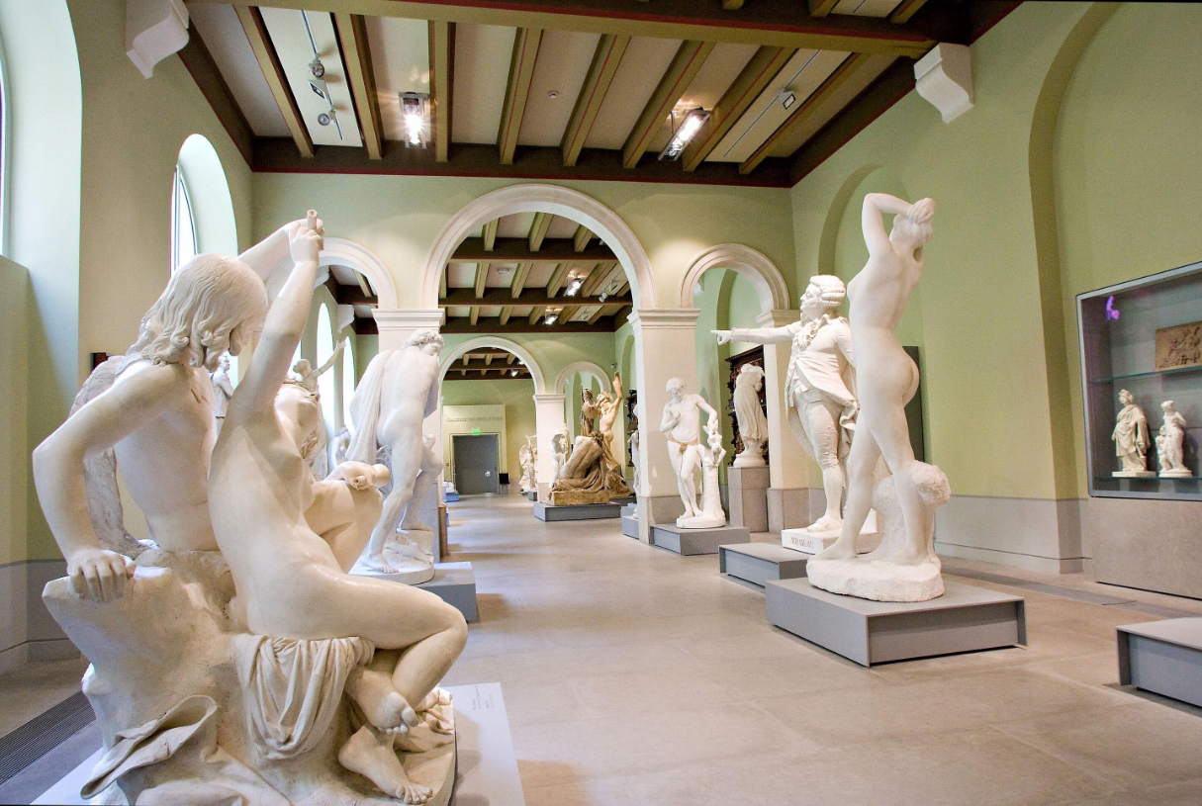
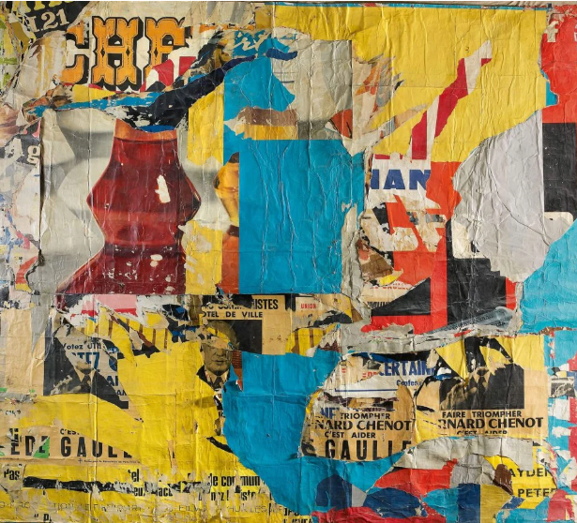
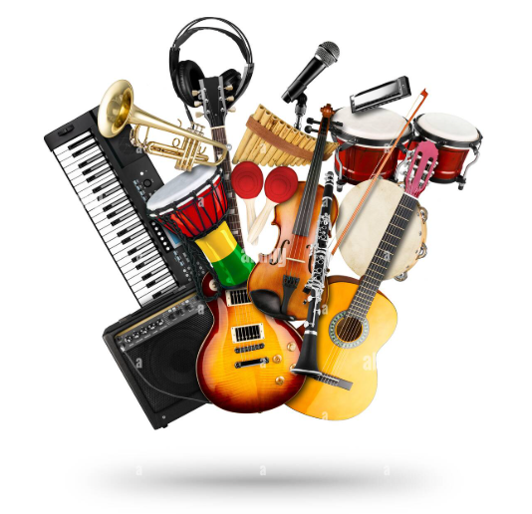

Slide 3
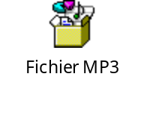
L’art, c’est ma passion !
 | Vrai | Faux
1. Thomas est français. | ☐ | ☐
2. Thomas a 30 ans. | ☐ | ☐
3. Maria est mexicaine. | ☐ | ☐
4. Kenji habite à Lyon. | ☐ | ☐
5. Thomas aime le cinéma japonais. | ☐ | ☐
6. Thomas adore l'art moderne. | ☐ | ☐
Thomas Peintre.mp3

Slide 4
L’art, c’est ma passion
Personne | Nationalité | Âge | Métier
Thomas | … | … | …
Maria | … | … | …
Kenji | … | … | …

Slide 5
L’art, c’est ma passion
Thomas aime / adore | Thomas déteste
… | …
… | …
… | …

Slide 6
L’art, c’est ma passion !
Pronom | Verbe trouvé | Infinitif
Je | m'appelle | s'appeler
J' | habite | habiter
J' | adore | adorer
J' | aime | aimer
Elle | habite | habiter
Nous | adorons | adorer
Vous | aimez | aimer

Slide 7
L’art, c’est ma passion !
Règle : Pour conjuguer un verbe régulier du premier groupe, on enlève -er de l'infinitif et on ajoute la terminaison correspondant au sujet.– AIMER -
Forme conjuguée | Terminaison
J' aime | -e
Tu aimes | -es
Il / Elle aime | -e
Nous aimons | -ons
Vous aimez | -ez
Ils / Elles aiment | -ent

Slide 8
L’art, c’est ma passion !
Exercice 2 : Choisissez la bonne forme.
1. Nous ___ les musées.
visite
visitons
visitez
2. Elle ___ la sculpture.
aimes
aime
aimons
3. Vous ___ à Paris.
habitez
habitent
habite
4. Ils ___ la musique.
adore
adorez
adorent
Exercice 1 : Complétez avec le verbe au présent.
Je ______ (aimer) la peinture.
Tu ______ (adorer) la musique.
Maria ______ (habiter) à Lyon.
Nous ______ (visiter) les musées.
Vous ______ (détester) le bruit.
Ils ______ (aimer) le cinéma.

Slide 9
L’art, c’est ma passion !
Objectif : rédiger un texte court pour présenter son binôme ses goûts, son œuvre.
Consigne : Écrivez un petit texte de 5 à 7 phrases.
Vous devez utiliser les verbes être, avoir et au moins trois verbes du premier groupe.

